Slide 1

Armazenamento de Energia
Para viabilização de Energias Renováveis

Slide 2
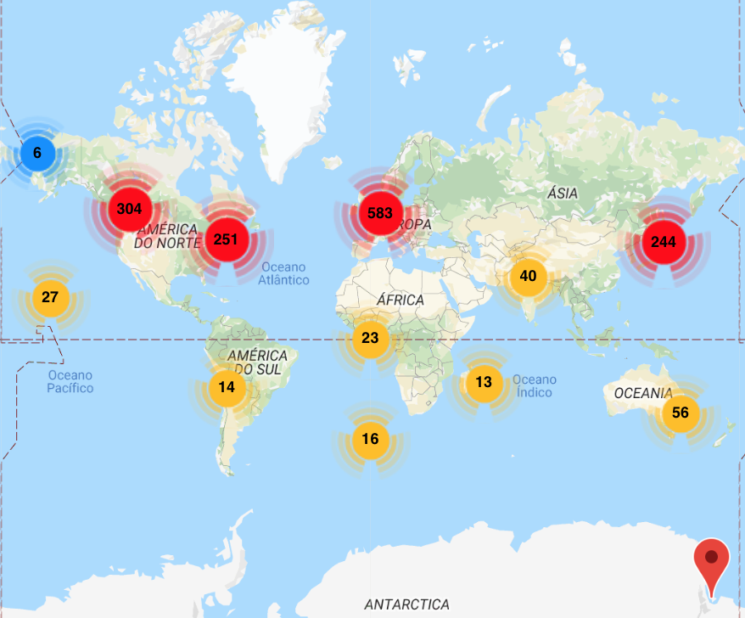
O mundo...

Slide 3
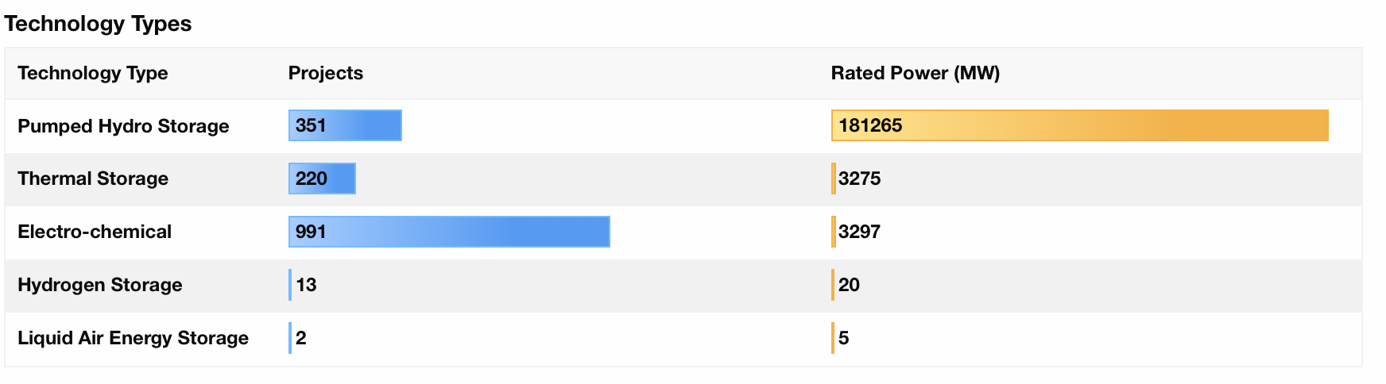
Quantidade de projetos no mundo

Slide 4
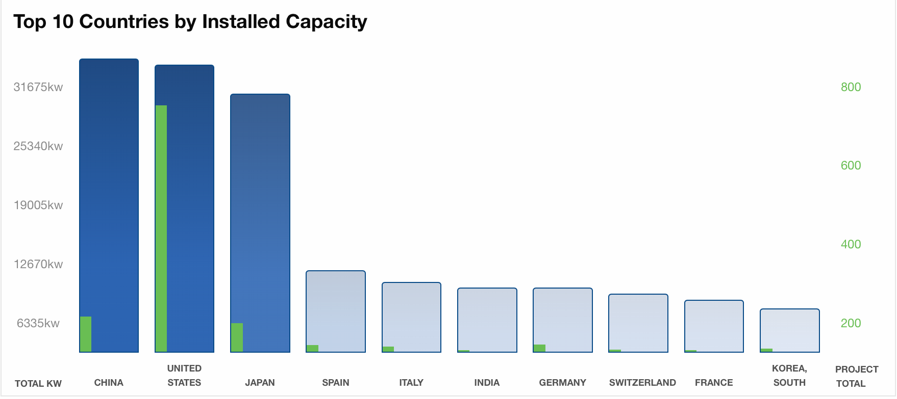

Slide 5
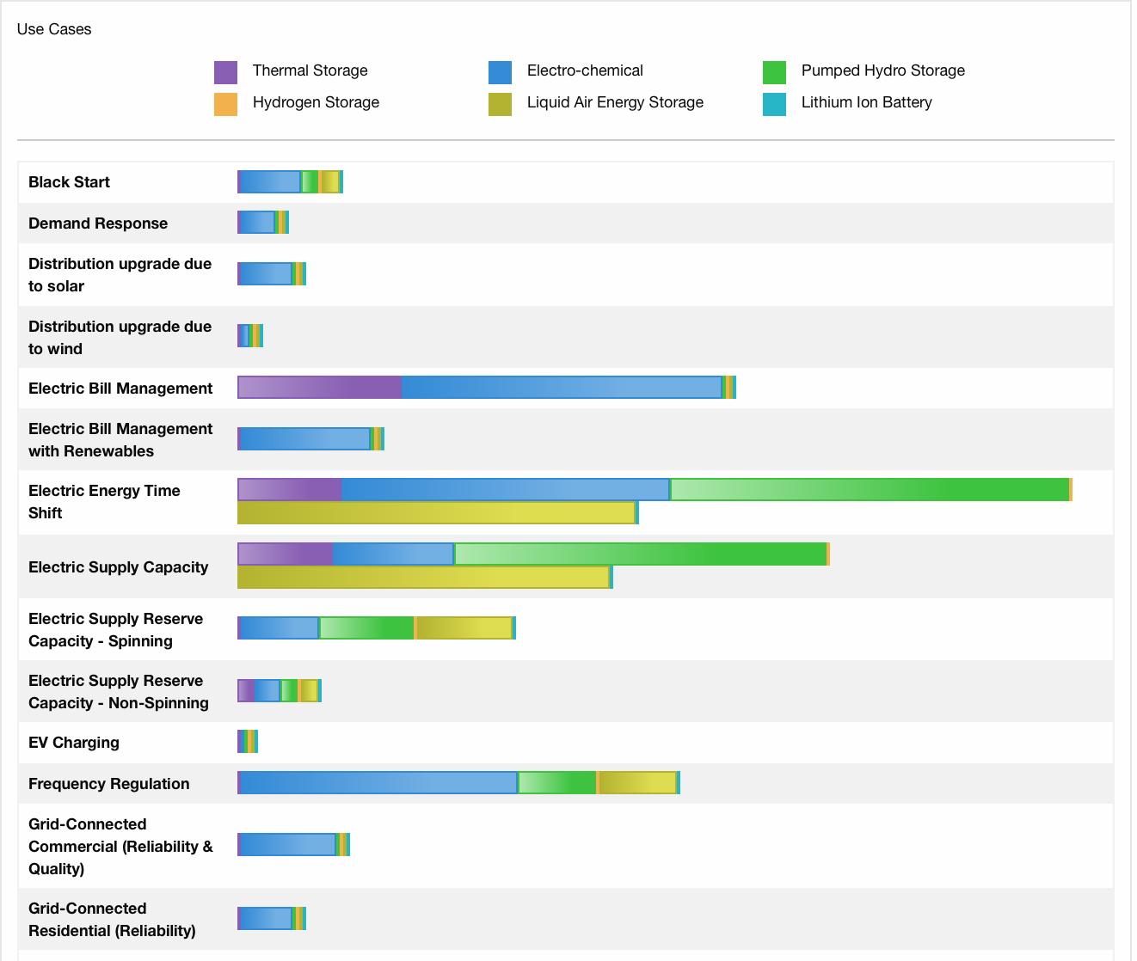
Usos no mundo

Slide 6
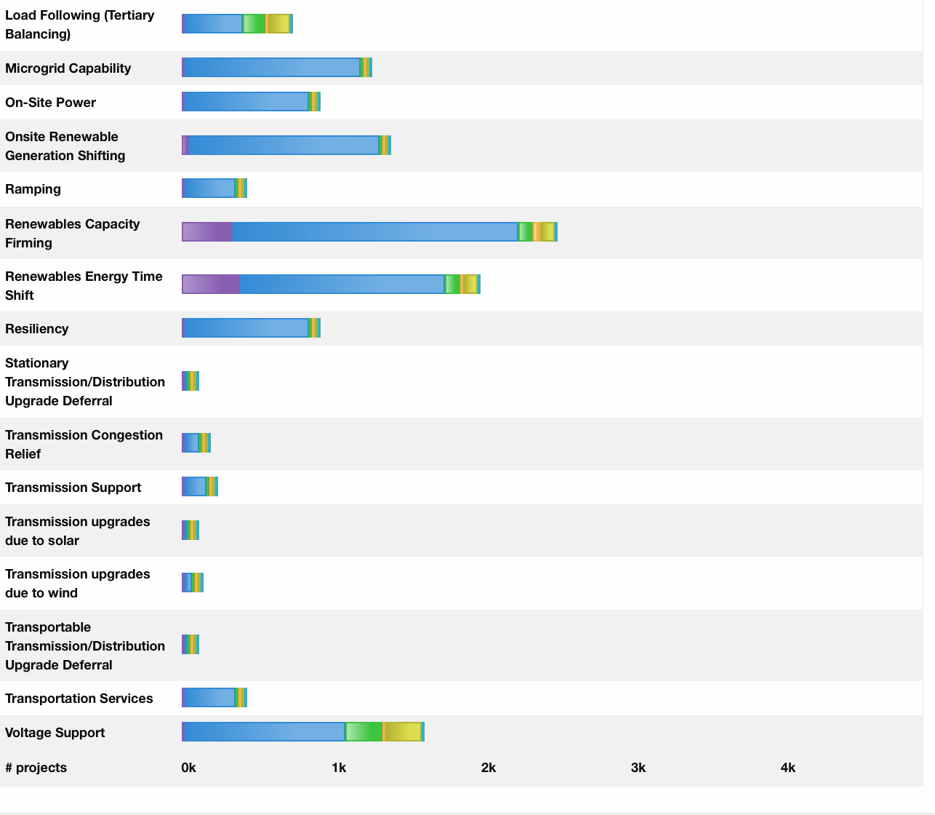
Usos no mundo

Slide 7
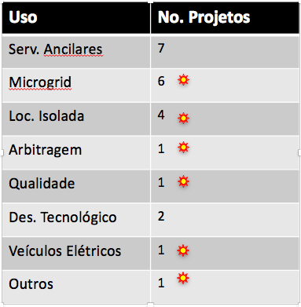
PRIMEIROS PASSOS NO BRASIL: aneel
CHAMADA ESTRATÉTICA 21 DA ANEEL APROVOU R$ 405 MILHÕES EM INVESTIMENTOS PARA 23 PROJETOS.

Slide 8
Cenário Atual de Projetos
P&D e outros projetos
Chamada 21 relacionou 29 projetos (R$ 550 milhões).
  Em estágio de desenvolvimento 23 projetos (R$ 405 milhões).
Outros projetos em desenvolvimento no país.

Slide 9
PRIMEIRO LEILÃO DE SISTEMAS HIBRIDOS E DE ARMAZENAMENTO DE ENERGIA NO BRASIL
Leilão de Roraima
  PORTARIA 425 DE 08 DE OUTUBRO DE 2018.
  CP 060-MME
Resultados da Chamada Estratégica P&D 21 da Aneel.

Slide 10
PRIMEIROS PASSOS NO BRASIL: Mercado
APLICAÇÃO | CAPACIDADE
1 - Redução de ponta de carga (arbitragem) e confiabilidade: | 66.700 MW.h
2 - Confiabilidade em Hospitais e Centros Cirúrgicos: | 3.200 MW.h
3 - Suprimento Contínuo em Sistema Isolados: | 4.600 MW.h
4 - Integração de Plantas de Geração Intermitente: | 5.000 MW.h
5 - Suporte à integração da Geração Distribuída | 12.000 MW.h
6 - Atendimento à frota de Veículos Elétricos novos | 3.500 MW.h
Total: | 95.000 MW.h
NÃO SE CONSIDERA SERVIÇOS ANCILARES
ITEM SE ALTERA COM A CP 33

Slide 11

O MASLOW DA ENERGIA ELÉTRICA
REALIZAÇÃO: RESPONSABILIDADE SOCIAL E 3 D’s
AUTOESTIMA: AUTONOMIA DE ESCOLHA DE GERAÇÃO E CONSUMO (4o. D)
RELACIONAMENTO: ENERGIA COM RESPONSABILIDADE E ATENDENDO SUAS NECESSIDADES DE OFERTAR PRODUTOS E SERVIÇOS (Preço)
SEGURANÇA: CUSTO E CONFIABILIDADE NO SUPRIMENTO DE ENERGIA
FISIOLÓGICA: TER ENERGIA

Slide 12

O que fazer?
COMPETITIVIDADE
FINANCIABILIDADE
EXEQUIBILIDADE
ESTABILIDADE

Slide 13
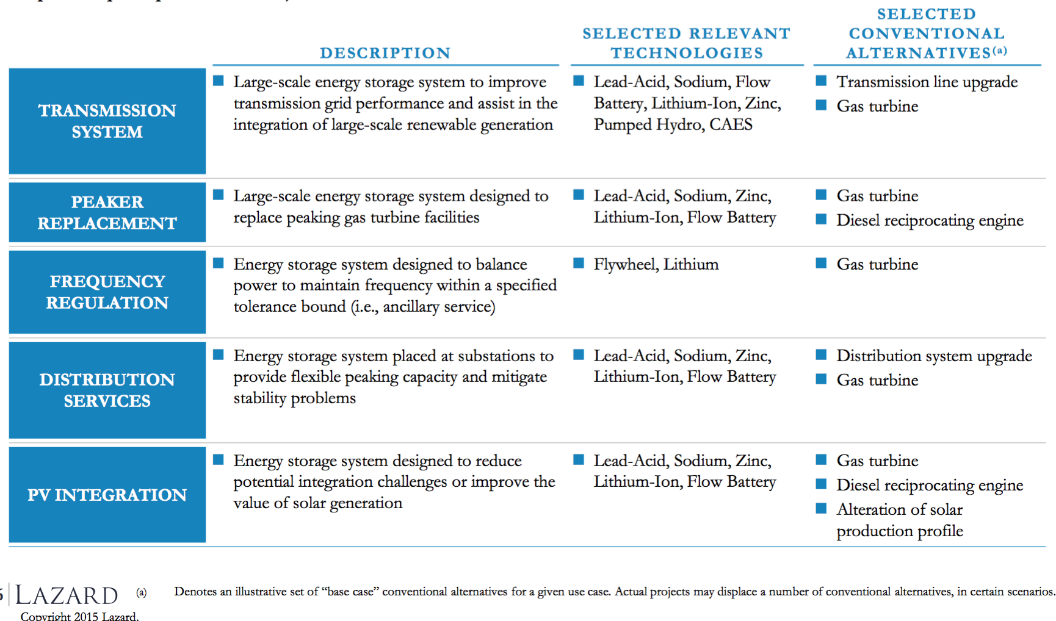
Uso no Grid (frente do medidor)

Slide 14
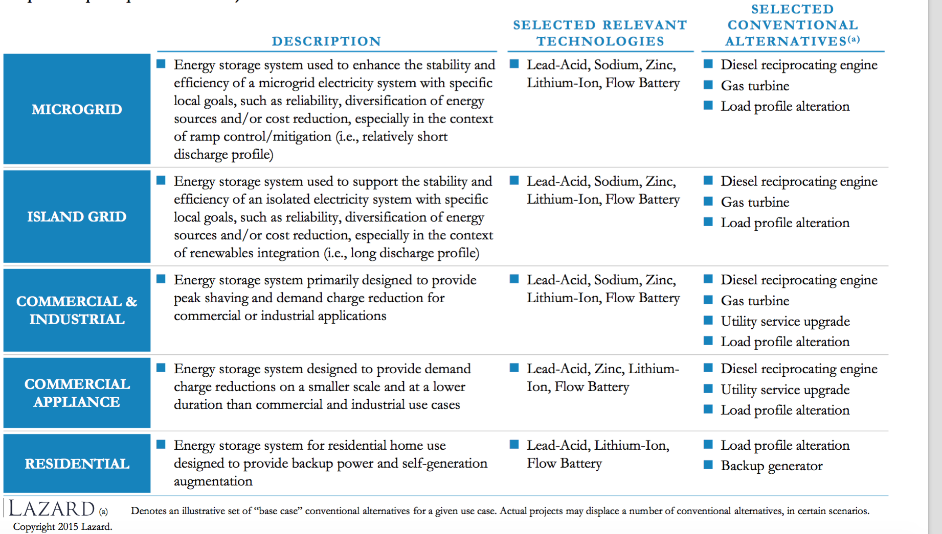
Uso no Consumidor (atrás do medidor)

Slide 15


UMA DIREÇÃO ESTRATÉGICA PARA O FUTURO
INCENTIVO ÀS NOVAS TECNOLOGIAS.
USO DE NOVAS TECNOLOGIAS PARA VELHOS PROBLEMAS PENDENTES.
NOVAS TECNOLOGIAS PARA SEGURANÇA E REDUÃÇÃO DE CUSTOS

Slide 16
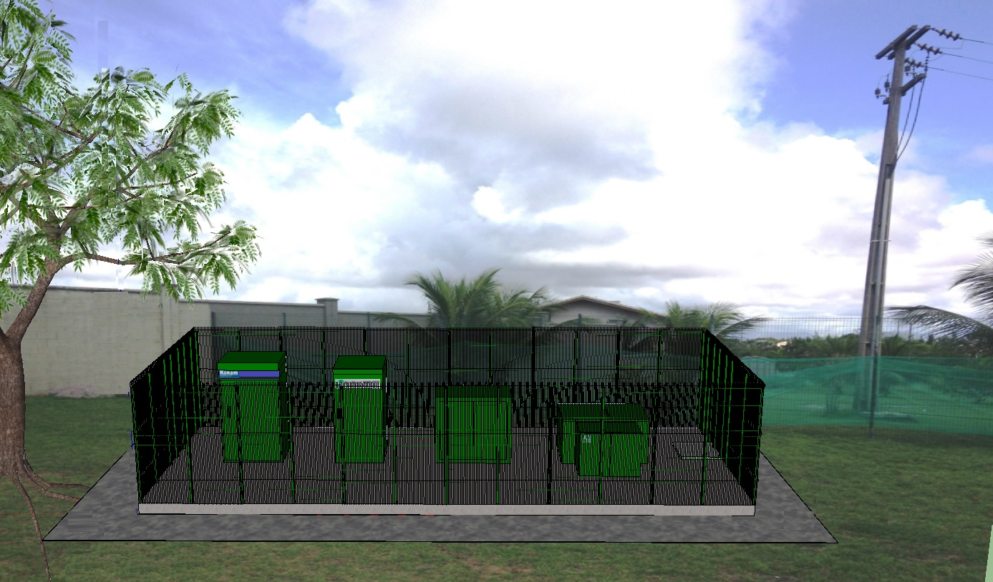
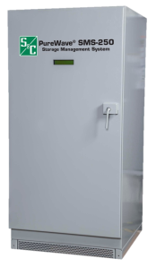
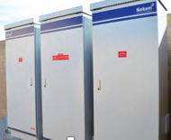
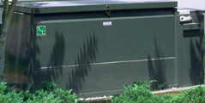
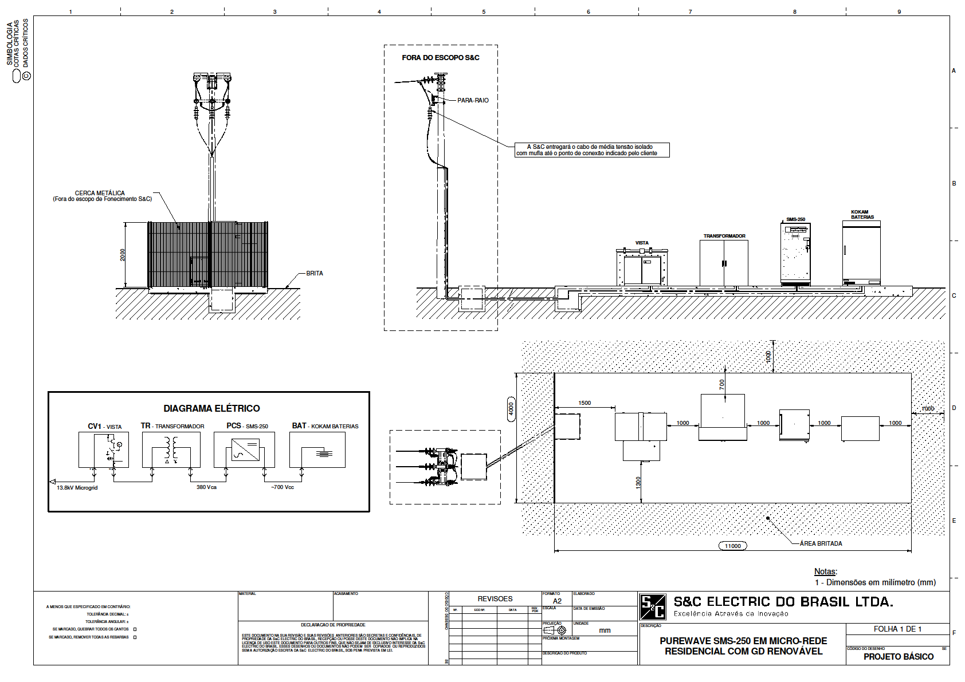
Microgrid: s&c e coelce

Slide 17
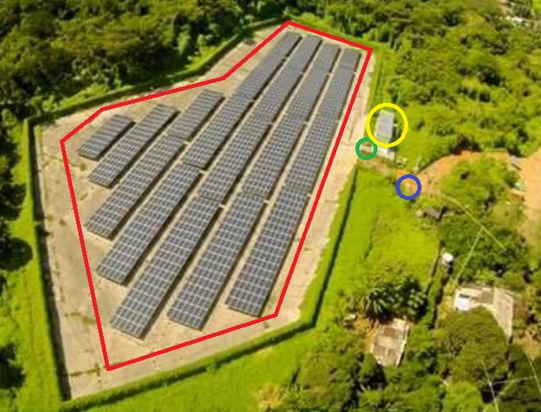
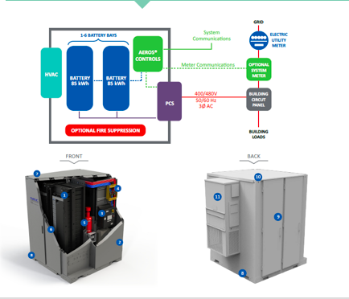
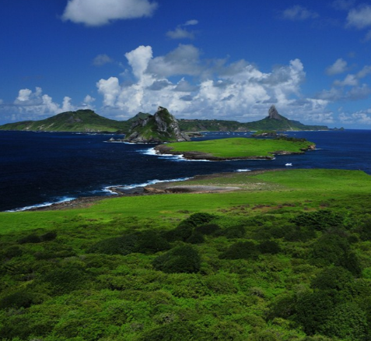
Microgrid: nec e neoenergia

Slide 18
Aumento da qualidade para fontes intermitentes
Como serviço ancilar responde por controle de frequência e permite tempo para a entrada de outras fontes.
Como sistemas de GD permite a formação de sistemas híbridos e compensa a flutuação.
Permitem redução de até 40% em relação aos sistemas térmicos.

Slide 19
Energia acumulada para horário de pico
Sistemas de Armazenamento Térmicos
Sistemas híbridos:
  Solar + Baterias
  Solar + Baterias + Diesel
  Solar + Baterias + Gás
Uso exclusivo de baterias para horário de ponta.
  Ponta
  Ponta + Backup
  Atendimento de Ilhamento.
  Compensação na qualidade de energia fornecida.

Slide 20
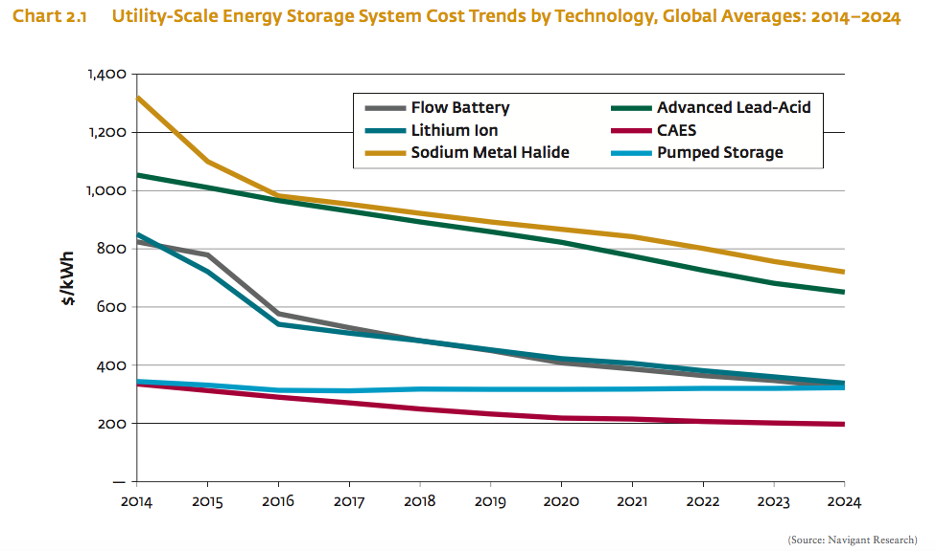
Custos no value chain

Slide 21
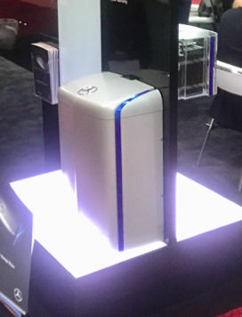
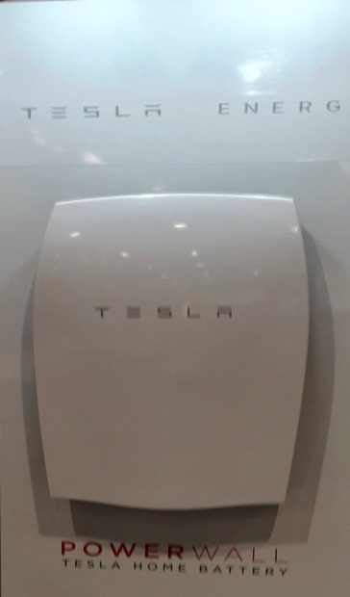
No consumidor
Back up
Gestão de ponta
  Principalmente com integração solar
  Alternativa às tarifas binômias e branca.
Grife
Questão: Alteração da GD

Slide 22
Projetos de segurança nacional
TIPOS
PARADIGMA
ALIMENTAÇÃO HÍBRIDA SOLAR+BATERIA EM POSTOS DE FRONTEIRA E POSTOS ISOLADOS.
MICROGRIDS E ILHAMENTO EM LOCAIS E EDIFÍCIOS ESTRATÉGICOS.
MICROGRIDS CONTRA AMEAÇA CIBERNÉTICA
SUBSTITUIÇÃO DE ÓLEO DIESEL E QUESTÃO DE LOGÍSTICA.
RESILIÊNCIA DE SISTEMAS E GARANGIA DE CONFIABILIDADE COM SOLAR E GÁS EM MICROGRIDS.
GARANTIA DE SEGURANÇA CIBERNÉTICA EM ISTALAÇÕES.

Slide 23
PROJETOS DE REDUÇÃO DE CUSTOS EM SISTEMAS DE G/T.
TIPOS
PARADIGMA
SERVIÇOS ANCILARES
SISTEMAS HÍBRIDOS DE GERAÇÃO COM MICROGRIDS
USO DE TECNOLOGIAS DE ARMAZENAMENTO EM CONTROLE DE TRANSMISSÃO (ONS).
REDUÇÃO DE CCC, GARANTIA DE SUPRIMENTO, ETC.

Slide 24
PROJETOS DE SUSTENTABILIDADE
TIPOS
PARADIGMA
SISTEMAS DE ARMAZENAMENTO EM CONSUMIDORES.
PROJETOS HIBRIDOS E MICROGRIDS EM INSTITUIÇÕES DE ENSINO FEDERAIS
SUBSTITUIÇÃO DE DIESEL EM HORÁRIO DE PONTA E PARA BACK UP.
REDUÇÃO DE INADIMPLÊNICIA DE INSTITUIÇÕES JUNTO ÀS DISTRIBUIDORAS.

Slide 25
PROJETOS EM DISTRIBUIDORAS.
TIPOS
PARADIGMA
MICROGRIDS COMO ILHAMENTO.
MICROGRIDS PARA CARREGAMENTO VEICULAR
AUMENTO DE CONFIABILIDADE E RESILIÊNCIA DENTRO DE PERSPECTIVA DE INVESTIMENTO PRUDENTE.
USO DE SISTEMAS QUE EVITEM INVESTIMENTOS EM REDES PARA REFORÇO E COM ENFASE EM CONFIABILIDADE.

Slide 26
PROJETOS COM CONSUMIDORES
TIPO
PARADIGMA
USO INTENSIVO DE SISTEMAS HIBRIDO SOLAR + BATERIAS PARA USO RESIDENCIAL E COMERCIAL DE BAIXO PORTE.
PERMITE A TARIFAÇÃO BINÔMIA/HORÁRIA COM ALTERNATIVA DE INVESTIMENTO PARA O CONSUMIDOR.
PERMITE A REDUÇÃO DAS TARIFAS DE DISTRIBUIÇÃO VIA ACERTO DA REMUNERAÇÃO DO FIO.

Slide 27


Quem paga a conta?
Para uma estrela brilhar não é necessário outra se apagar.

Slide 28
Obrigado

